Slide 1
الماء على الأرض

Slide 2

تم تصميم الدرس بواسطة :
موقع حلول hulul.online
قناة تليجرام : hulul_online@
لا نحلل حذف الحقوق

Slide 3
الماء على الأرض
01
فِيمَ يَسْتَعْمِلُ النّاسُ الْمَاءَ؟
أَيْنَ يُوجَدُ مُعْظَمُ مِيَاهِ الأَرْضِ؟
04
ما أهَمِّيَّةُ الْماءِ؟
02
03
أيْنَ يُوجَدُ المَاءُ العَذْبُ؟

Slide 4
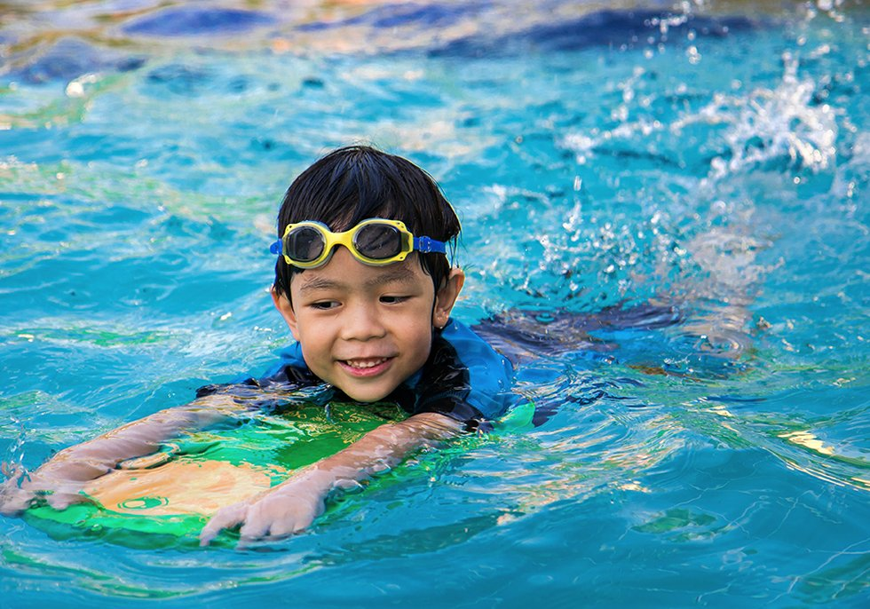
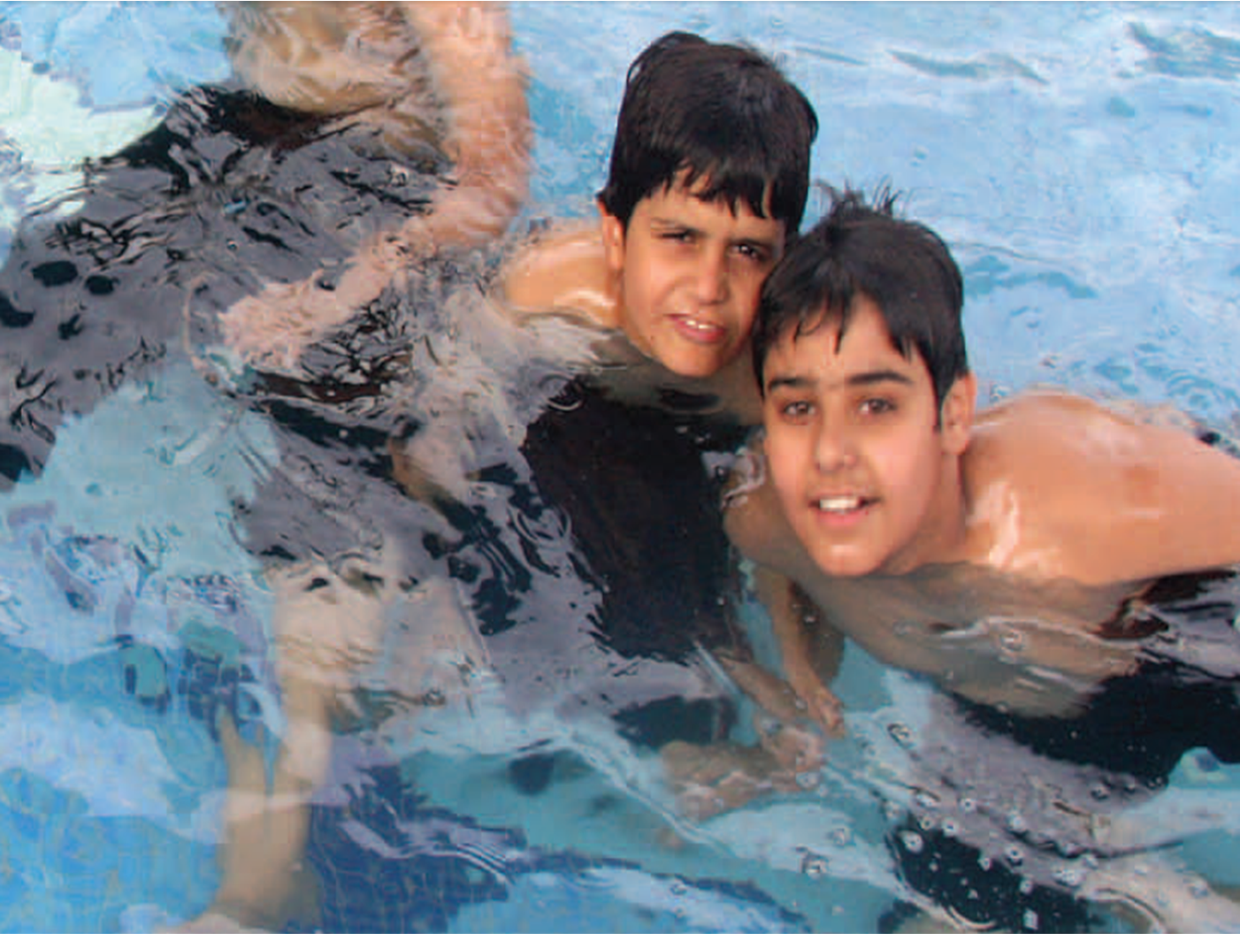
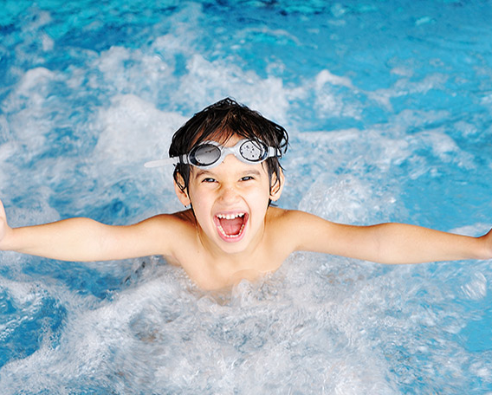
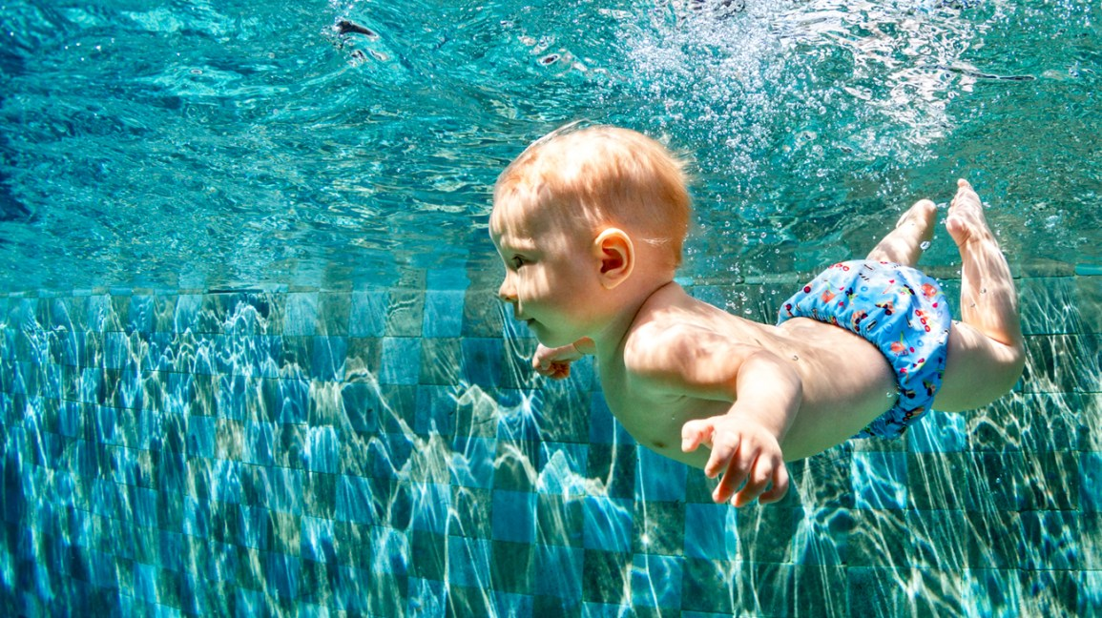
أنظر وأتساءل
1
فِيمَ يَسْتَعْمِلُ هَؤُلاءِ الأَوْلاَدُ الْماءَ؟

Slide 5
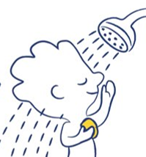
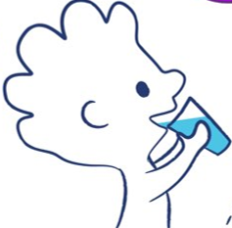
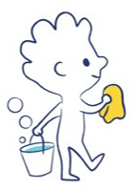

ألاُحَظِ
فِيمَ أسْتَخْدِمُ الْماءَ يَوْمِيًّا؟ أعْمَلُ قائِمةً بِهَذِهِ الاسْتِعْمالاتِ
أتَوَاصَلُ
أُتَنَاقَشُ مَعَ زُمَلائِي فِي هِذِهِ الْقائِمَةِ، وَأُضِيفُ إِلَيْها استِخْداماتٍ أُخْرَى لِلْمَاءِ
أصُنَفِّ
كَيْفَ يُمْكِنُني تَصَنيِفُ المَجْالاتِ الْمُخْتَلِفَةِ
الَّتِي يَسْتَخْدِمُ فيها النّاسُ الْمَاءَ؟
ألاُحَظِ
كَمْ مَرَّةً أسْتَعْمِلُ فيها الْماءَ يَوْمِيًّا؟

Slide 6
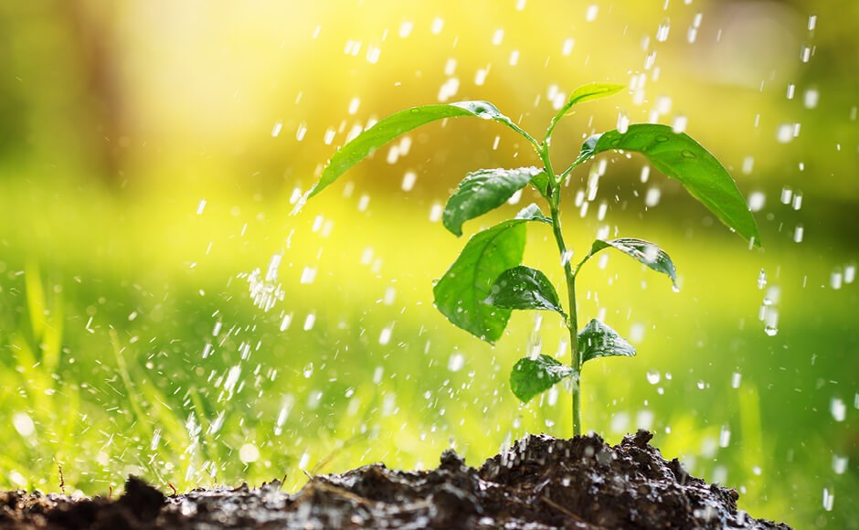
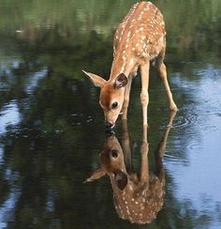
2
ما أهَمِّيَّةُ الْماءِ؟
لا تَسْتَطيعُ الْمَخْلوقاتُ الْحَيَّةُ الْعَيْشَ دُونَ ماءٍ.
تَحْتاجُ النَّباتاتُ إِلى الْماءِ لِتَبْقى يانِعَةً، وَلِتَصْنَعَ غِذاءَها، كَما يَحْتاجُ الإِنْسانُ وَكَثِيرٌ مِنَ الْحَيَواناتِ إِلى شُرْبِ الْماءِ الْعَذْبِ لِكَي يَبْقَى حَيًّا.
قالَ تَّعَالَى: (( و جعلنا من الماء كل شئ حي )) سورة الأنبياء.

Slide 7
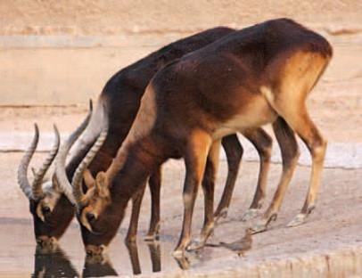
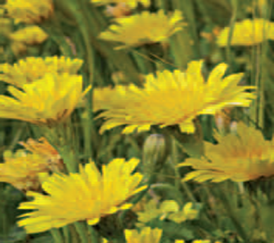
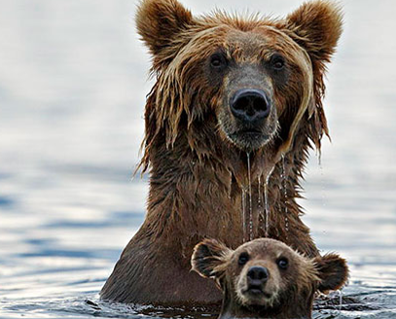
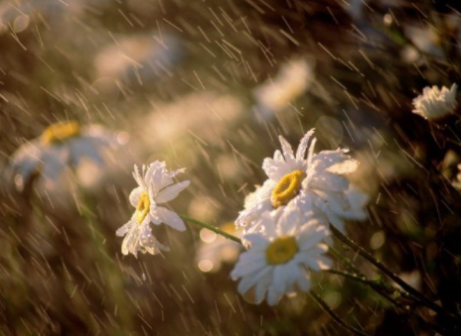
أنظر
تشرب هذه الغزلان من جدول ماء عذب
أنظر
تعتمد هذه الأزهار على ماء المطر

Slide 8
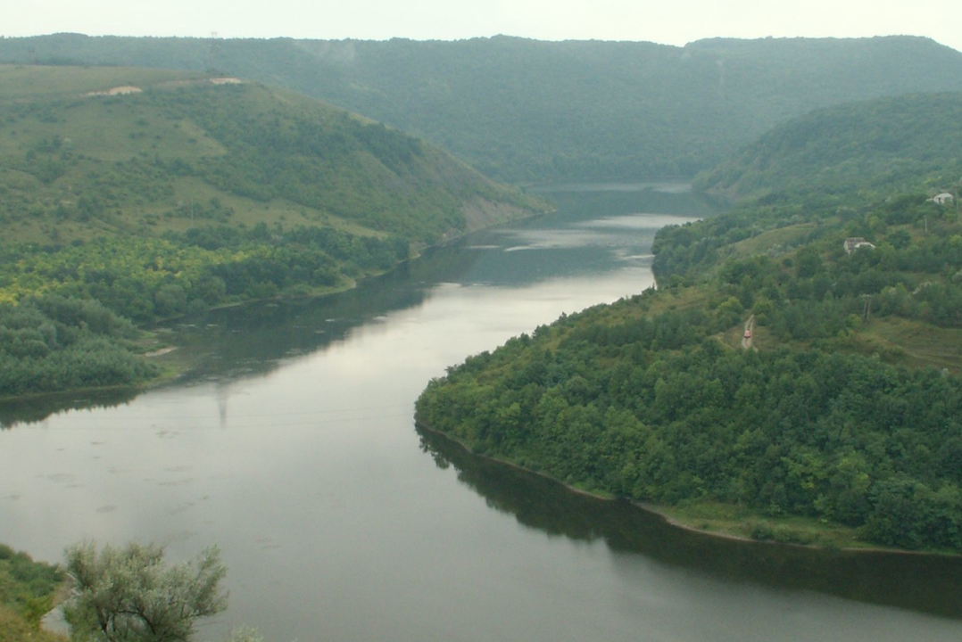
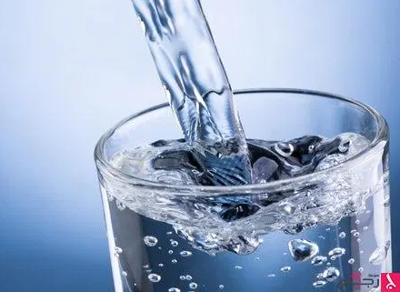
3
اَلْمَاءُ العْذَبْ
هُوَ الْماءُ غَيْرُ الْمالِحِ. يُوجَدُ الْمَاءُ الْعَذْبُ فِي الْبُحَيْرَاتِ وَالأَنْهارِ وَالْجَداولِ.
عِنْدَما يَنْزِلُ الْمَطَرُ أَوْ تَنْصَهِرُ الثُّلوجُ على الْجِبالِ،فَإِنَّ الْماءَ يَجْري في الْوِدْيانِ وَالْجَداوِلِ وَالأَنْهارِ، وَيتِمُّ تَنْقِيَةُ جُزْءٍ مِنْهُ اِسْتِعْمالِ الإنْسَانِ.

Slide 9
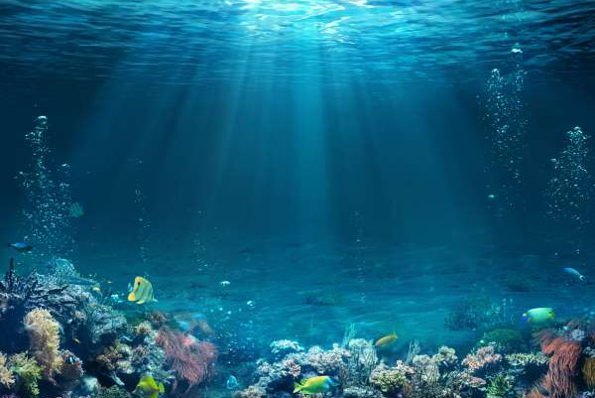
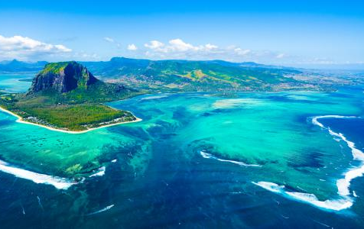
4
أَيْنَ يُوجَدُ مُعْظَمُ مِيَاهِ الأَرْضِ؟
يُوْجَدُ مُعْظَمُ المِيَاهِ في الْمُحيطاتِ. اَلْمُحيطُ تَجَمُّعٌ كَبيرٌ وَعَميقٌ مِنَ الْماءِ الْمالِحِ، يَبْدُو وكَأَنَّهُ يَمْتَدُّ بِلا نِهايَةٍ. تُغَطِّي الْمُحِيطاتُ ثَلاثَةَ
أَرْباعِ الأَرْضِ، فَلَوْ قَسَّمْنَا الأَرْضَ إِلى أَرْبَعَةِ أَجْزَاءٍ لَغَطَّى الْمَاءُ ثَلاثَةَ أَجْزاءٍ مِنْها.

Slide 10
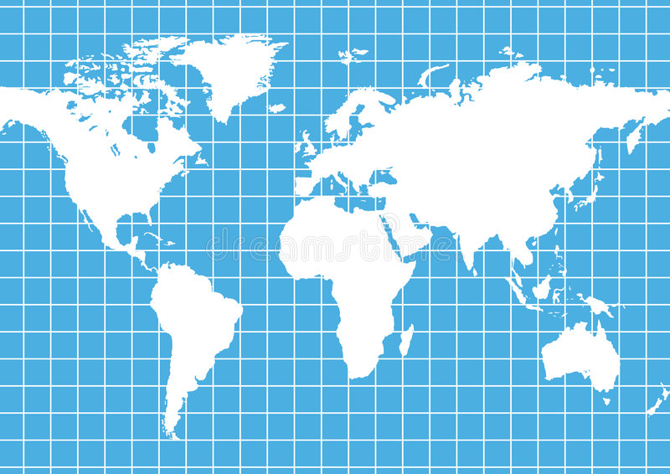
نشاط :
ارسم خطوطا على خريطة العالم لعمل مربعات ثم أقارن بين عدد المربعات التي يغطيها الماء و تلك التي تغطيها اليابسة

Slide 11
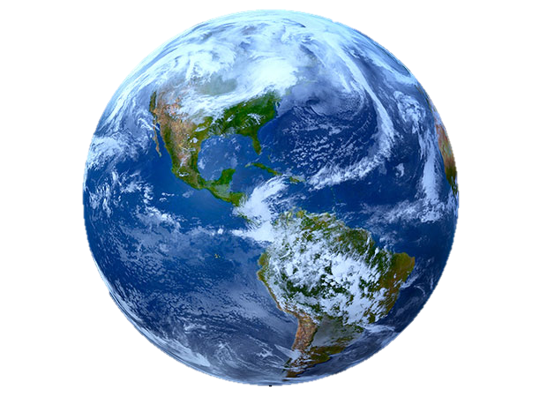
أنظر الارض من الفضاء
ما الذي تشير اليه هذه المساحات الزرقاء؟

Slide 12
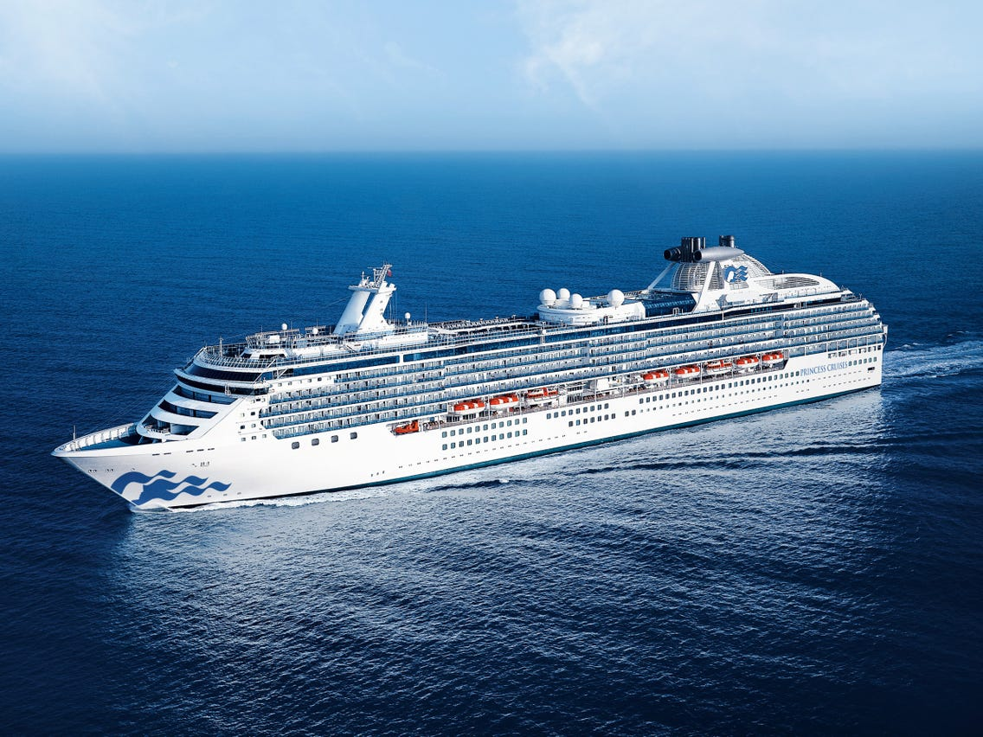
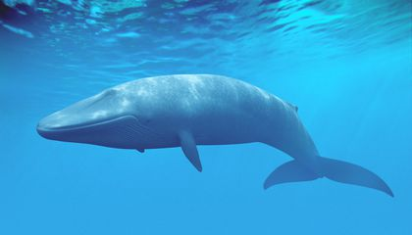
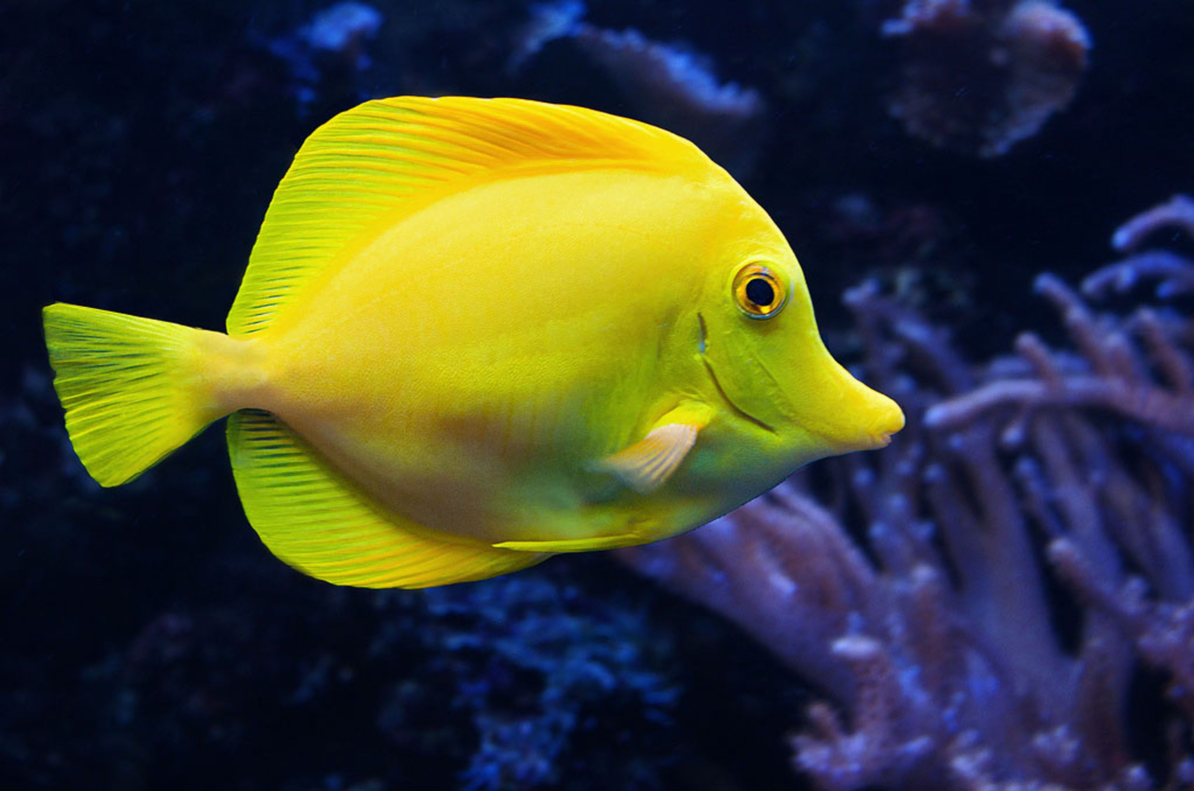
أنظر
يَسْتَخْدِمُ الإنْسَانُ الْمُحِيطَ مُنْذُ مِئاتِ السِّنينَ. تُبْحِرُ السُّفُنُ الْكَبيرَةُ في الْمُحِيطِ، وَتَنْقُلُ النّاسَ وَالْبَضائِعَ مِنْ مَكانٍ إِلى آخَرَ.
يعْيشُ الْكَثيرُ مِنَ الْمَخْلوقَاتِ الْحَيَّةِ في الْبِحَارِ والْمُحيطاتِ، وَهِيَ تَحْتاجُ إِلى الْماءِ الْمَالِحِ لِتَبْقَى حَيَّةً.

Slide 13
أفكر واتحدث
أُلَخِّصُ. كَمْ يُغَطِّي الْمَاءُ مِنَ الأَرْضِ؟
مَا فائِدَةُ الْماءِ لِلنّباتاتِ وَالْحَيَواناتِ؟
أكْتُبُ. كَيْفَ تَسْتَفِيدُ الْمَخْلوقاتُ الْحَيَّةُ مِنَ الْبَحرِ والْمُحِيطِ؟
العلوم والمجتمع
أُصَمِّمُ لَوْحَةً تُبَيِّنُ أَهميَّةَ الْمَاءِ، مُسْتَعِينًا بِصُوَر من الصُّحُفِ وَالْمَجلاّتِ

Slide 14




مراجعة الفصل الخامس
أكمل كلا من الجمل التالية بالكلمة المناسبة :
التلال
المحيط
الجبال
الماء
المحيط
التلال
الجبال
الماء

Slide 15
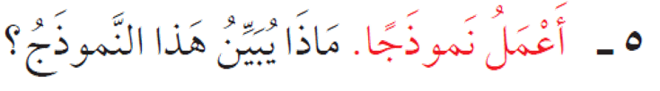
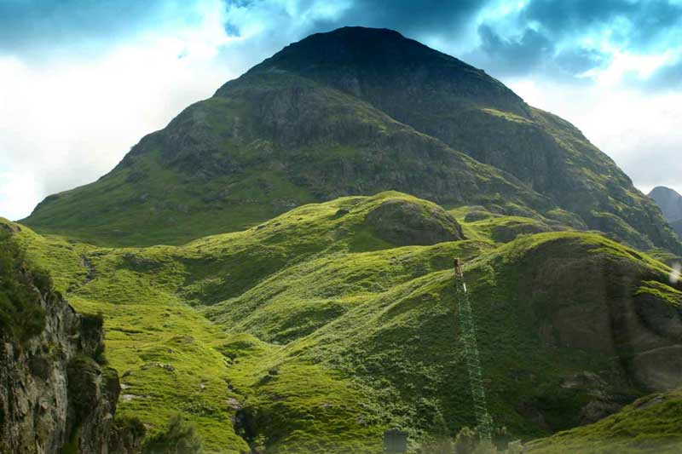

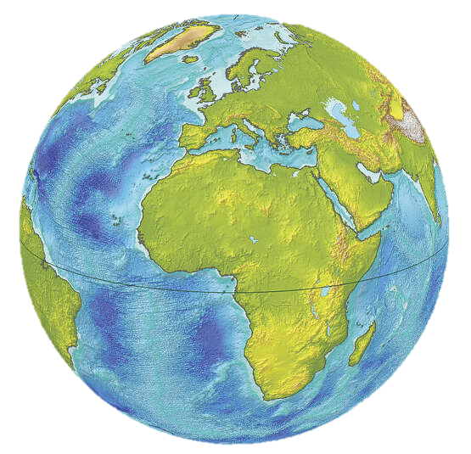

مراجعة الفصل الخامس

Slide 16
انتهى الدرس

